Slide 1
Лекция 3.2. Эластичность спроса и предложения

Slide 2
Вопросы:
1. Эластичность и её измерение
2. Эластичность спроса по цене
3. Эластичность спроса по доходу
4. Эластичность предложения по цене

Slide 3
Эластичность
Эластичность показывает, на сколько процентов изменится одна переменная экономическая величина при изменении другой на один процент.

Slide 4
1. Эластичность и её измерение
Эластичность – мера изменения одного показателя по отношению к изменению другого, от которого зависит первый.
Коэффициент эластичности – показатель, характеризующий меру чувствительности экономической величины по отношению к факторам, от которых она зависит.

Slide 5
Коэффициент эластичности показывает степень количественного изменения одного фактора (например, величины спроса или предложения) в ответ на изменение другого фактора (например, цены, доходов, издержек) на 1 %:

Slide 6
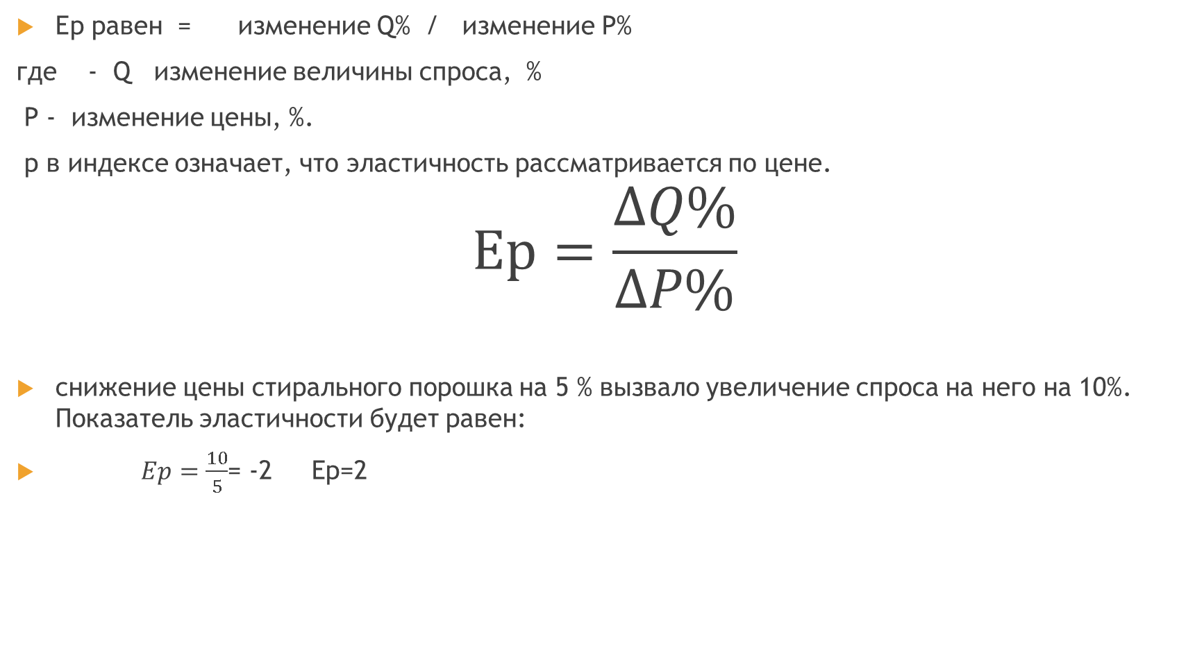
Формула Эластичности
Ер равен = изменение Q% / изменение Р%
где - Q изменение величины спроса, %
P - изменение цены, %.
р в индексе означает, что эластичность рассматривается по цене.
$$Ер=\frac{ΔQ\%}{ΔP\%}$$
снижение цены стирального порошка на 5 % вызвало увеличение спроса на него на 10%. Показатель эластичности будет равен:
$Ep=\frac{10}{5}$= -2 Ep=2

Slide 7
Эластичность спроса по цене
Эластичность спроса по цене показывает, на сколько изменится в процентном отношении величина спроса на товар при изменении его цены на 1% один процент
(если этот показатель > 1,то спрос эластичен, если < 1, то спрос неэластичен).
Если при снижении цены на 1 % спрос возрастает больше,
чем на 1 % это эластичный спрос.
Если при снижении цены на 1% спрос возрастает меньше,
чем на 1% это неэлатичный спрос
Если при снижении цены на 1% покупаемое количество
вырастает на 1% это единичный спрос.

Slide 8
ε = ∞, или абсолютная эластичность, когда незначительное изменение какого-либо параметра повышает (или понижает) объём спроса или предложения на неограниченную величину;
|ε| > 1, или эластичный спрос (предложение), когда спрос или предложение меняются более высокими темпами, чем изменяется влияющий на них фактор;
|ε| = 1, или единичная эластичность, когда спрос или предложение изменяются теми же темпами, что и воздействующий на них фактор;
|ε| < 1, или неэластичный спрос (предложение), спрос или предложение меняются гораздо медленнее, чем изменяется влияющий на них фактор;
ε = 0, или абсолютная неэластичность, когда изменение какого-либо параметра рыночной конъюнктуры не влияет на величину спроса или предложения.

Slide 9
Эластичность спроса по цене | Соотношение спроса и цены | Изменение выручки при
 |  | Уменьшении цены | Увеличении цены
Эластичный спрос Е_{D}>1 | Цена меняется на 1 %, спрос меняется >, чем на 1 % | Растет | Падает
Спрос с единичной эластичностью Е_{D}=1 | Цена меняется на 1 %, спрос также меняется на 1 % | Не изменяется | Не изменяется
Неэластичный спрос Е_{D}<1 | Цена меняется на 1 %, спрос меняется меньше, чем на 1 % | Падает | Растет

Slide 10

Метод точечной эластичности используется при оценке эластичности в точке при небольших изменениях цены, например, в окрестностях равновесной цены. При этом применяется формула точечной эластичности:

Slide 12
Графически точечная эластичность определяется путём проведения касательной к кривой спроса (предложения). Так, наклон кривой спроса определяется значением тангенса угла касательной с осью Х. Значение коэффициента точечной эластичности спроса по цене будет обратно пропорционально тангенсу угла наклона. Если кривая спроса задана линейной функцией, например Q_{D i} = a_{i} – bP_{i}, то её наклон будет равен dQ_{i} / dP_{i} = -b, тогда:
Графически точечная эластичность определяется путём проведения касательной к кривой спроса (предложения). Так, наклон кривой спроса определяется значением тангенса угла касательной с осью Х. Значение коэффициента точечной эластичности спроса по цене будет обратно пропорционально тангенсу угла наклона. Если кривая спроса задана линейной функцией, например Q_{D i} = a_{i} – bP_{i}, то её наклон будет равен dQ_{i} / dP_{i} = -b, тогда:

Slide 13
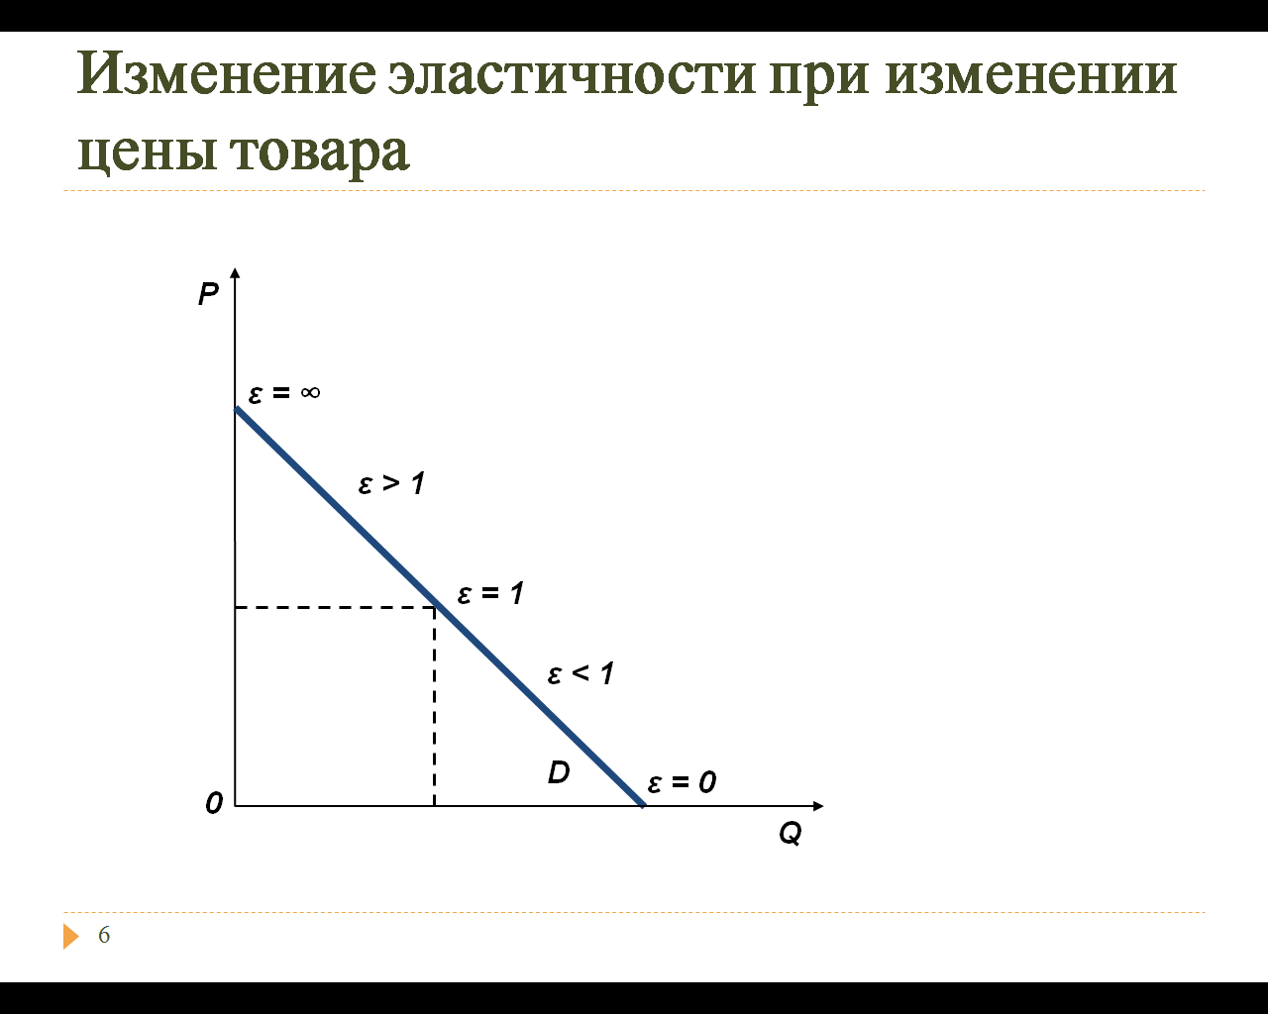
Рассмотренная формула также означает, что коэффициент эластичности будет различным в разных точках кривой спроса (или предложения), несмотря на один и тот же наклон (см. рис. 5.1.1).

Slide 14
Метод дуговой эластичности
Метод дуговой эластичности применяется, когда изменения цены довольно значительны, а практические наблюдения не позволяют выявить функциональную зависимость между интересующими показателями.
Дуговая эластичность показывает чувствительность спроса или предложения к изменению какого-либо фактора, например, цены в некотором диапазоне: от значения Р₁ до значения Р₂. В этом случае оценивается эластичность между двумя точками на кривой спроса или кривой предложения (см. рис. 5.1.2).

Slide 15


В расчётах обычно используют средние значения цены и количества товаров:

Slide 16
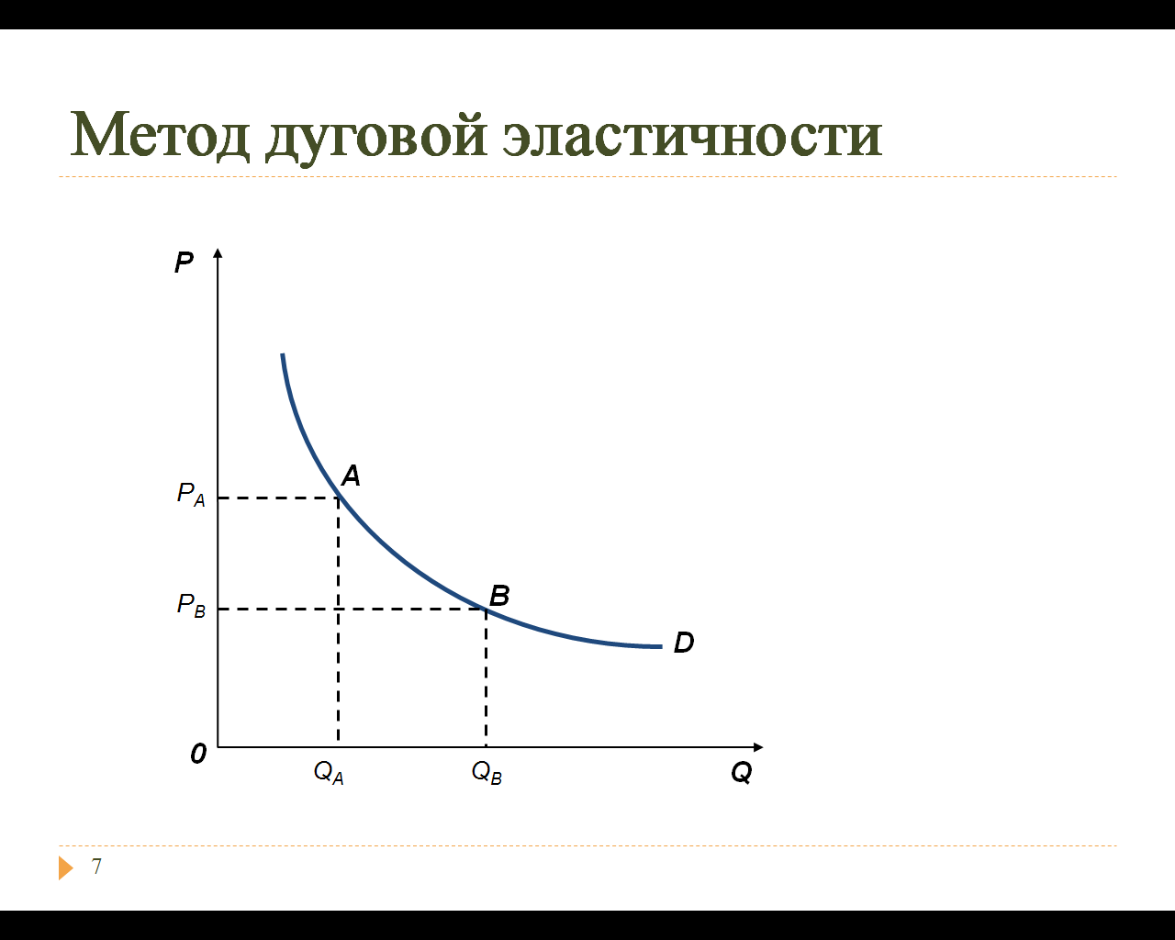

Slide 17
2. Эластичность спроса по цене
Эластичность спроса по цене характеризует степень изменения величины спроса в ответ на изменение цен.
Эластичность спроса по цене – характеристика степени изменения величины спроса в ответ на изменение цены. Количественно она измеряется с помощью коэффициента прямой эластичности спроса по цене.

Slide 18
Коэффициент прямой эластичности спроса по цене
(
)
Коэффициент прямой эластичности спроса по цене
показывает, процентное изменение величины спроса на потребительский товар в ответ на однопроцентное изменение цены на него.
Он может рассчитываться с использованием формул как точечной, так и дуговой эластичности:

Slide 19
Кривая эластичного и неэластичного спроса
Графическая интерпретация эластичности показывает, что чем больше коэффициент эластичности, тем более пологой является кривая спроса, а чем он меньше, тем более круто снижается кривая. На рис. представлены следующие кривые:
D₁ - спрос единичной эластичности
D₂ - неэластичный спрос
D₃ - эластичный спрос

Slide 20
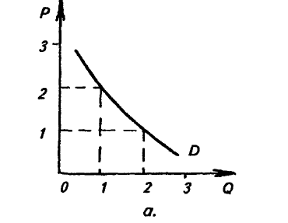
Кривая единичного спроса D 1

Slide 21
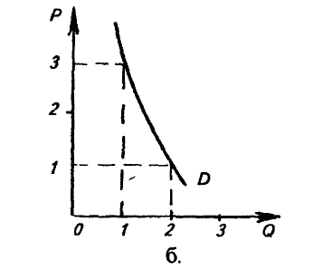
Кривая неэластичного спроса D 2

Slide 22
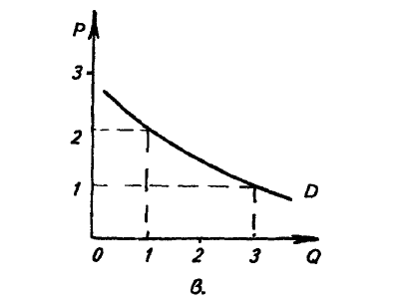
Кривая эластичного спроса D 3

Slide 23
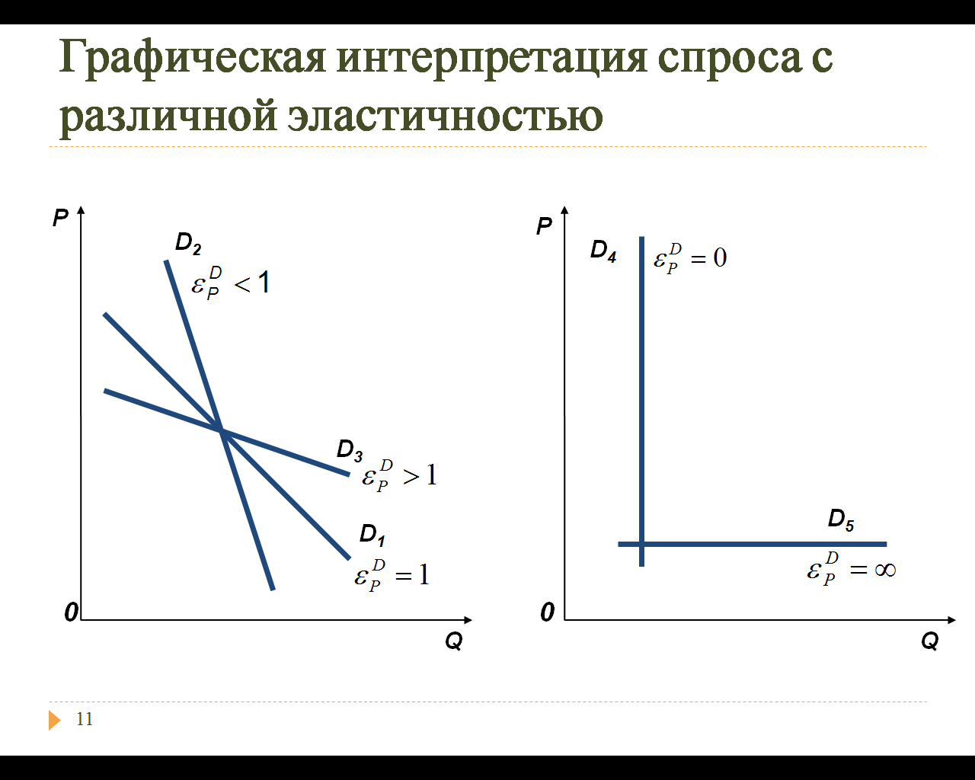
В случае абсолютно эластичного спроса (D₅) кривая представляет собой горизонтальную линию - потребители платят одну и ту же цену за товар, невзирая на величину спроса. В случае абсолютно неэластичного спроса (D₄) они покупают одно и то же количество товара при любых уровнях цен, то есть изменение цены не вызывает никакого изменения спроса, а кривая вырождается в вертикальную прямую (рис. 5.2.1, б).

Slide 24
Эластичность спроса по цене зависит от ряда факторов, к которым относятся
1) незаменимость: если у товара есть заменители (товары-субституты), то спрос на него будет более эластичным, потому что при повышении цены покупатели легко переключаются на заменяющий товар;
2) значимость товара для потребителя: как правило, спрос на товары первой необходимости является неэластичным, снижает эластичность и приверженность потребителей к торговой марке, гарантирующей качество и также повышающей значимость товара;
3) удельный вес в доходах и расходах: товары, на которые тратится значительная доля средств, эластичны, а занимающие незначительную долю бюджета - неэластичны.
4) временные рамки: с течением времени эластичность спроса увеличивается, так как покупатели со временем могут подобрать замену подорожавшему благу.

Slide 25
Перекрёстная эластичность спроса по цене
Перекрёстная эластичность спроса по цене характеризует относительное изменение объёма спроса на один товар при изменении цены на другой товар.
Перекрёстная ценовая эластичность спроса характеризует уровень изменения величины спроса на один товар, причиной которого служит изменение цены на другой товар.
Количественно она измеряется с помощью коэффициента перекрёстной эластичности спроса по цене.

Slide 26
Коэффициент перекрёстной эластичности спроса по цене – показатель, выражающий отношение процентного изменения в объёме спрашиваемого блага к процентному изменению цены другого блага. Он показывает, на сколько процентов изменится спрос на товар А при изменении цены на товар В на 1 %:

Slide 27
Перекрёстная эластичность показывает наличие связи в потреблении между рассматриваемыми товарами. Знак перед коэффициентом перекрестной эластичности имеет большое значение.
Если ε_{cross} > 0, т. е. если с повышением цены на товар В возрастает спрос на товар А, то данные товары являются взаимозаменяемыми (товарами-субститутами). Например, подорожавший рис (или гречу) потребители вынуждены заменять более дешёвым картофелем.

Slide 28
Перекрёстная эластичность
Если ε_{cross} < 0, т. е. если с повышением цен на товар В уменьшается спрос на товар А, то данные товары являются взаимодополняющими (товарами-комплементами). Так, рост цен на картриджи уменьшает спрос на принтеры, а рост цен на бензин снижает спрос на крупногабаритные автомобили.
Необходимо отметить, что товары могут быть индифферентны друг к другу (ε_{cross} = 0), т. е. изменение цен на один из них ничего не меняет в количественном спросе на другой, например, растущие цены на молоко не влияют на количество покупаемых карандашей.

Slide 29
3. Эластичность спроса по доходу
Эластичность спроса по доходу характеризует степень изменения величины спроса в ответ на изменение доходов потребителей. Эластичность спроса по доходу – характеристика уровня изменения величины спроса в ответ на изменение уровня доходов потребителей. Уровень эластичности спроса по доходу определяется с помощью соответствующего коэффициента эластичности.
Коэффициент эластичности спроса по доходу -показатель, характеризующий степень количественного изменения величины спроса при изменении потребительских доходов на 1 %.

Slide 30
Коэффициент эластичности спроса по доходу рассчитывается по формуле:

Slide 31
Особенность данного коэффициента состоит в том, что для ряда товаров он меняет свой знак. Для некоторых относительно худших товаров (их относят к группе аномальных: дешёвые сорта колбасы, сигарет, маргарин и т.п.) эластичность спроса по доходу будет величиной отрицательной. С ростом доходов потребители начинают сокращать их покупки, переключаясь на более качественные аналоги.
Для большинства товаров (их относят к группе нормальных) рост денежных доходов увеличивает возможности совершения покупок, и величина спроса возрастает.
Для нормальных товаров коэффициент эластичности спроса по доходу является положительной величиной

Slide 32
4. Эластичность предложения по цене
Эластичность предложения по цене характеризует степень изменения величины предложения в ответ на изменение цен. Эластичность предложения по цене – характеристика изменения величины рыночного предложения в соответствии с изменением цены на товары, сложившееся в результате конкуренции.
Степень эластичности предложения по цене оценивается путём расчёта коэффициента эластичности предложения по цене.
Коэффициент эластичности предложения по цене – показатель, характеризующий степень количественного изменения величины рыночного предложения при изменении цены на один процент.

Slide 33
Коэффициент рассчитывается по формуле:

Slide 34
Эластичность предложения
Так как зависимость между уровнем цен и величиной предложения является прямой, то значение коэффициента эластичности предложения по цене больше нуля.
На рис. 5.4.1, а представлены следующие кривые предложения:
S₁ - предложение единичной эластичности
S₂ - неэластичное предложение
S₃ - эластичное предложение
S₄ - абсолютно неэластичного предложения
S₅ - абсолютно эластичного предложения

Slide 35
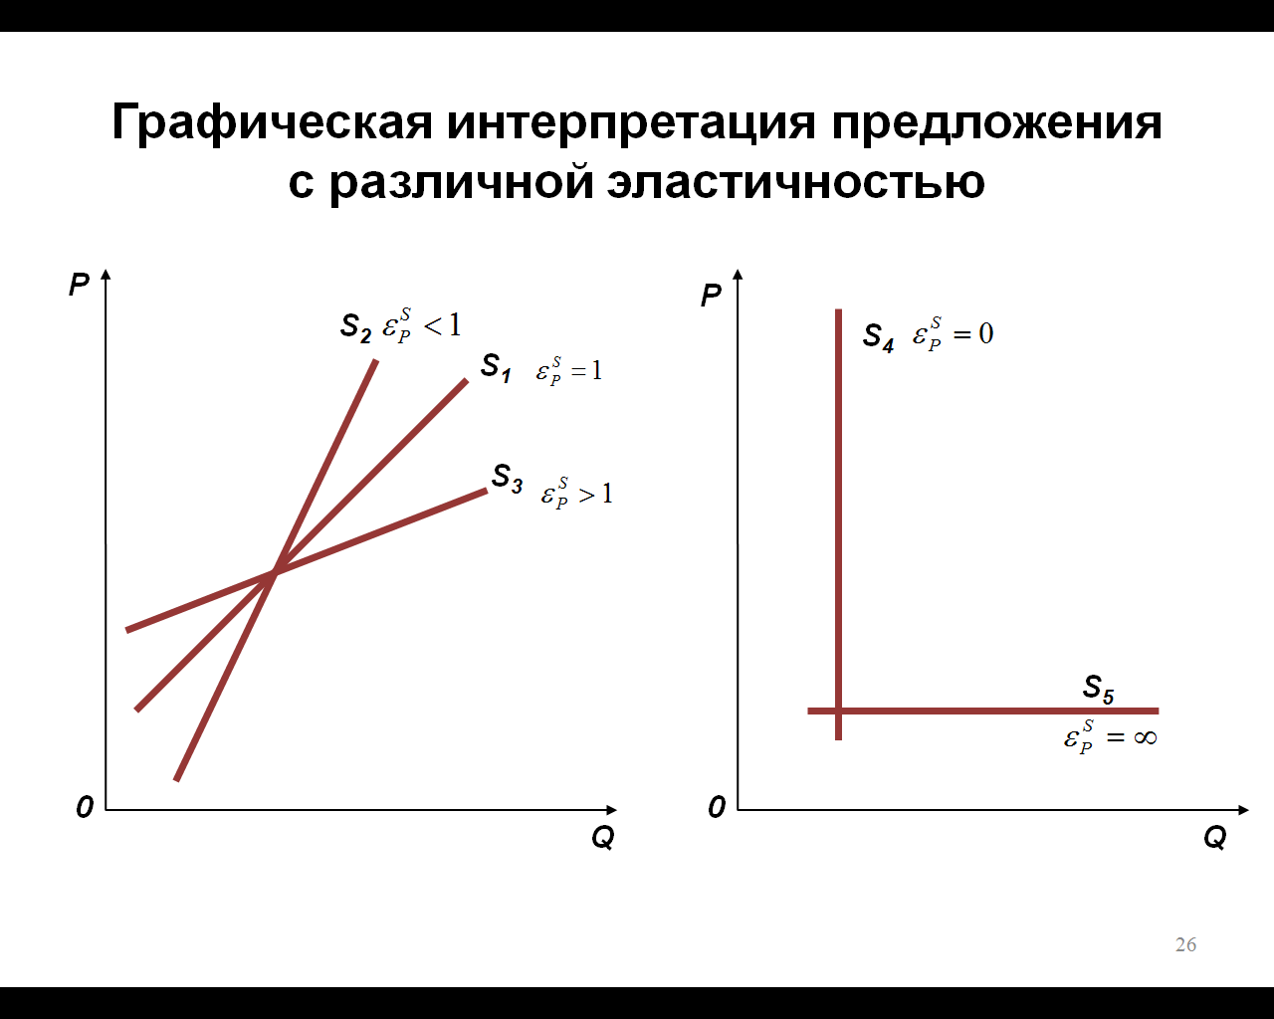
Рис. 5.4.1. Кривые предложения с разной степенью эластичности

Slide 36
К основным факторам, определяющим эластичность предложения по цене, можно отнести:
наличие незагруженных производственных мощностей: чем ниже уровень загрузки мощностей – тем выше эластичность предложения;
виды производимых товаров и услуг: те товары и услуги, технология и объёмы производства которых могут быстро меняться без значительных дополнительных капиталовложений, имеют более эластичное предложение;
возможность длительного хранения готовой продукции: если фирма имеет такие возможности, то ей легче увеличить объём предложения за счёт накопленных запасов продукции, её предложение будет более эластично к изменению цен;
минимальный объем затрат, необходимый для расширения производства: чем выше величина необходимых капиталовложений, тем ниже эластичность предложения;
конъюнктура рынка: в условиях товарного дефицита производители имеют возможность продать на рынке определённый объём товара по высокой цене, предложение неэластично в этих условиях;
фактор времени: с течением времени возрастает степень эластичности предложения по цене.

Slide 37
В кратчайшем (мгновенном) рыночном периоде (рис. 5.4.2, а) изменение величины спроса не вызовет реакции в объёме предложения. В силу отсутствия времени для такой реакции предложение абсолютно неэластично по цене. В этой ситуации рост спроса приводит исключительно к росту цен.
В краткосрочном периоде (рис. 5.4.2, б) с ростом спроса объём предложения будет нарастать, т.е. предложение становится всё более эластичным. При этом цена также будет расти, но её рост будет сопровождаться увеличением объёма выпуска продукции. Фактором, лимитирующим наращивание объёмов выпуска продукции в краткосрочном периоде, является имеющийся объём производственных мощностей.

Slide 38
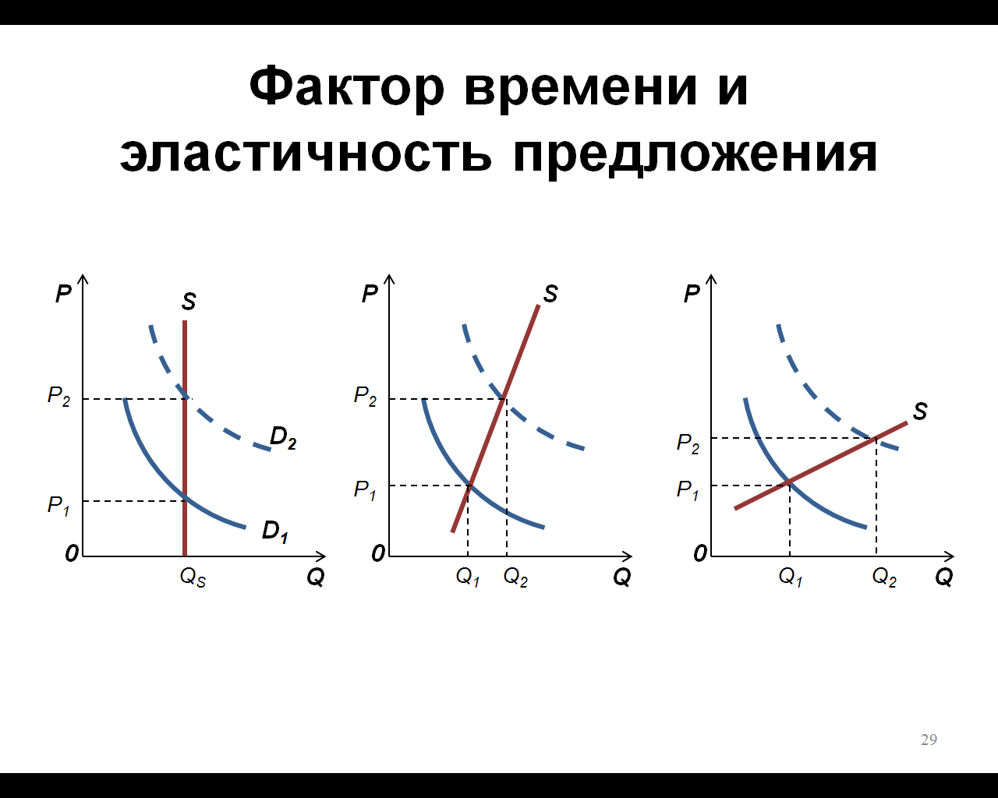
Рис. 5.4.2. Фактор времени и эластичность предложения

Slide 39
В длительном периоде (рис. 4.5.2, в) при благоприятном изменении спроса наращиванию объёмов предложения практически нет границ: фирма может возводить новые цехи или заводы, поэтому кривая предложения ещё более эластична. Реакцией на рост спроса в этом случае становится существенное увеличение объёмов производства при весьма умеренном росте цен.

Slide 40
Примером практического использования теории эластичности является государственная налоговая политика.
При введении косвенных налогов государство преследует цель увеличить объем налоговых поступлений в бюджет для перераспределения ресурсов в экономике, перераспределения доходов населения, развития социальной сферы, инфраструктуры, обороны...
Однако в зависимости от эластичности спроса и предложения на отдельные виды товаров и услуг налоговое бремя будет распределяться по разному между производителями и потребителями продукции.

Slide 41
Если спрос не эластичен, налоговое бремя ляжет на потребителя.
Кроме того , абсолютный размер налога также будет выше при неэластичном спросе.
Именно поэтому государство облагает акцизными и другими косвенными налогами товары, спрос на которые не эластичен (сигареты, алкогольные напитки).

